Slide 1
ANOVA SATU JALUR
One Way - Anova
Materi kuliah ke 12
BIMBINGAN & KONSELING 5b, 5cdan 5d

Slide 2
ANOVA SATU JALUR
Anova merupakan analisis komparatif lebih dari dua kelompok/variabel atau lebih dari dua rata-rata.
Gunanya untuk menguji kemampuan generalisasi data sampel yg dianggap dapat mewakili (normal dan homogen)
Anova dikenal dengan Uji-F (Fisher Test), dengan konsep Mean Square atau Kuadrat Rerata (KR)

Slide 3
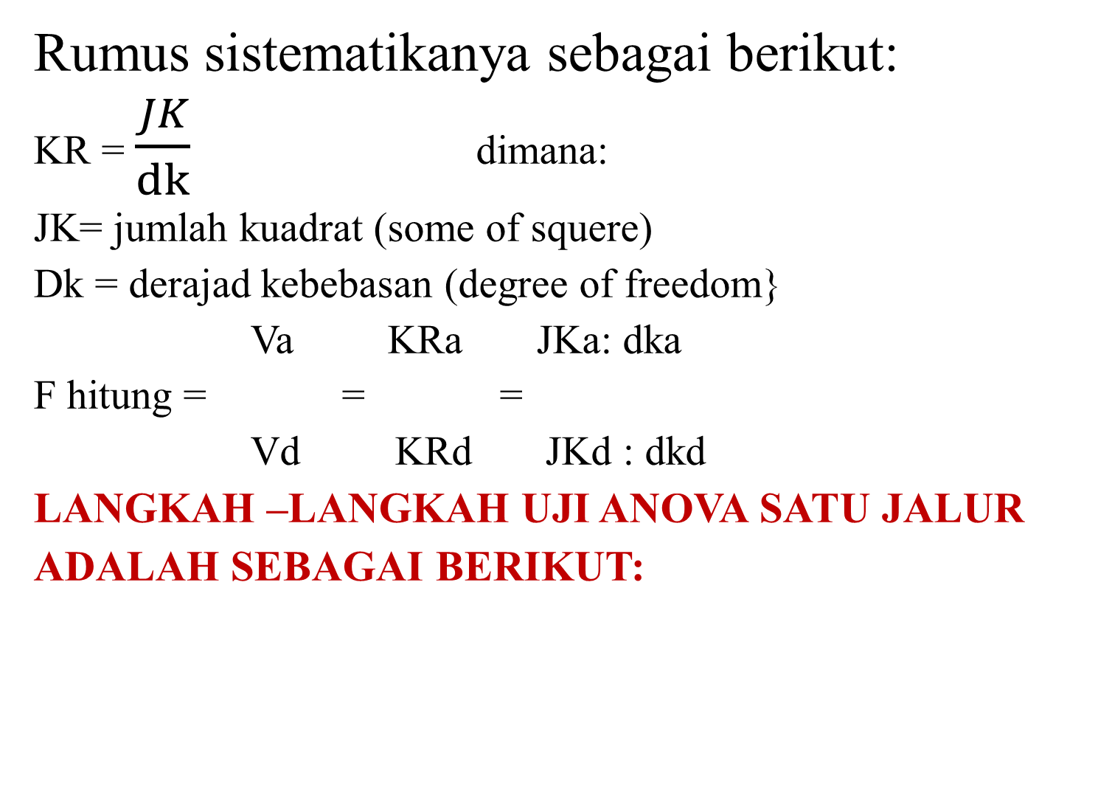
Rumus sistematikanya sebagai berikut:
KR = $\frac{JK}{dk}$ dimana:
JK= jumlah kuadrat (some of squere)
Dk = derajad kebebasan (degree of freedom}
Va KRa JKa: dka
F hitung = = =
Vd KRd JKd : dkd
LANGKAH –LANGKAH UJI ANOVA SATU JALUR
ADALAH SEBAGAI BERIKUT:

Slide 4
Langkah 1. Membuat Ha dan Ho dalam bentuk kalimat:
Langkah 2. Membuat Ha dan Ho dalam bentuk statistik:
Langkah 3. Membuat tabel penolong untuk menghitung angka statistik:
Langkah 4. Mencari Jumlah Kuadrat antar group (JKA) dengan rumus :
JK_{A} = ∑( ∑X _{A1} )² - ( ∑X _{r} )² = ( ∑X _{A1} )² +( ∑X _{A2} )² +( ∑X _{A3} )² - ( ∑X _{r} )²
n _{A1} N n _{A1} n _{A2} n _{A3} N
Langkah 5. Mencari derajat kebebasan antar group (dkA) dengan rumus : A – 1
Langkah 6. Mencari Kuadrat Rerata antar group (KRA) dengan rumus : KR_{A} = JK_{A}
dk_{A}

Slide 5
Langkah 7. Mencari Jumlah Kuadrat Dalam antar group (JKD) dengan rumus :
JK_{D} = ∑X ²_{r} -∑ (∑X _{A1} )² = (∑X ²_{A1} +∑X ²_{A2} +∑X ²_{A3} ) -
n_{A1}
( ∑X _{A1} )² + ( ∑X _{A2} )² + ( ∑X _{A3} )²
n_{A1} n_{A2} n_{A3}
Langkah 8. Mencari derajat kebebasan Dalam antar group (dkD) dengan rumus : dkD = N – A
Langkah 9. Mencari Kuadrat Rerata Dalam antar group (KRD) dengan rumus : KR_{D} = JK_{D}
dk_{D}

Slide 6
Langkah 10. Mencari nilai Fhitung dengan rumus:
F_{hitung} = KR_{A}
KR_{D}
Langkah 11. Menentukan kaidah Pengujian
Jika F_{hitung} ≥ F_{tabel} maka tolak Ho artinya signifikan
F_{hitung} ≤ F_{tabel} maka terima Ho artinya tidak signifikan
Langkah 12. Mencari Ftabel dengan rumus :
F_{tabel} = F_{(1 - ..) (dkA, dkD)}
Cara mencari = F_{tabel} dk_{A} = pembilang
dk_{D} = penyebut

Slide 7
Langkah 13. Membandingkan Fhitung dengan Ftabel
Tabel Ringkasan Anava Satu Jalur
Sumber Variansi (SV) | Derajat kebebasan (dk) | Jumlah Kuadrat (JK) | Kuadrat Rerata (KR) | Fhitung | Ftabel
Antar group (A) | A – 1 | ∑ ( ∑X _{A1} )² - ( ∑X _{r} )² n _{A1} N | JK_{A} dk_{A} | KR_{A} KR_{D} | α = 0,05
Dalam group (D) | N – A | ∑X ²_{r} - ∑ ( ∑X _{A1} )² n _{A1} | JK_{D} dk_{D} | Keterangan :
Total | N - 1 | ∑X ²_{r} - ∑ ( ∑X _{r})² N

Slide 8
CONTOH SOAL
Hasil Penelitian untuk mengetahui perbedaan perkembangan konsep diri melalui tiga jenis layanan pada 3 kelompok siswa, adalah sebagai berikut:

Slide 9
PERBEDAAN KONSEP DIRI SISWA YG DIBIMBING DENGAN BIMBINGAN KELOMPOK, BIMBINGAN KLASIKAL DAN KONSELING KELOMPOK.
Hasil BKP : 6, 8, 5, 7, 7, 6, 6, 8, 7, 6, 7
Bim Klas : 5, 6, 6, 7, 5, 5, 5, 6, 5, 6, 8, 7.
Hasil KKP : 6, 9, 8, 7, 8, 9, 6, 6, 9, 8, 6, 8.
Buktikan apakah ada perbedaan yang signifikan antara ketiga jenis konseling tersebut dalam meningkatkan konsedp diri siswa dengan taraf signifikansi 5%.

Slide 10
LANGKAH MENJAWAB UJI ANOVA:
Diasumsikan bahwa data dipilih secara random, berdistribusi normal, variannya homogen:
Langkah 1 menyusun Ha han Ho dalam bentuk kalimat.
Langkah 2 Membuat Ha dan Ho model Statistik:
Ha: A1 ≠ A2 = A3
Ho: A1 = A2 = A3

Slide 11
Langkah 3 : membuat tabel penolong:
Jumlah nilai BKP X1 = 73
X2 = 71
KKP X3 = 90
X total = 234
Jumlah nilai X2}
BKP = 493
Bim Kla= 451
KKP = 692
Rata-rata X1 = 6,636
X2 = 5,917
X3 = 7,5
Jumlah X dikuadradkan dibagi N : X1 = 85,73
X2 = 35,92
X3 = 57,67
Varians (S) X1 = 0,85
X2 = 0.99
X3 = 1,55
no | BKP | Bim KL | KKP
1. 2. 3. 4. 5. 6. 7. 8. 9. 10 11. Jumla | 6. 8. 5 7 7 6 6 8 7 6 7 11 | 5. 6 6 7 5 5 5 6 5 6 8 7 12 | 6 9 8 7 8 9 6 6 9 8 6 8 12

Slide 12
:
Langkah 4. Mencari Jumlah Kuadrat antar group (JKA) dengan rumus :
JK_{A} = ∑( ∑X _{A1} )² - ( ∑X _{r} )² = ( 73 )² +( 71 )² +( 90 )² - ( 234 )^{2= 15, 07}
n _{A1} N 11 ₁₂ 12 35
Langkah 5. Mencari derajat kebebasan antar group (dkA) dengan rumus dkA =: A – 1 = 3 – 1 = 2
Langkah 6. Mencari Kuadrat Rerata antar group (KRA) dengan rumus : KR_{A} = 15,07 = 7,54
2

Slide 13
Langkah 7. Mencari Jumlah Kuadrat Dalam antar group (JKD) dengan rumus :
JK_{D} = ∑X ²_{r} -∑ (∑X _{A1} )² = (493 +451+692 ) -
n_{A1}
( 73)² + ( 71 )² + ( 90 )²
11 12 12
= 1636 – 1579,53 = 56,47
Langkah 8. Mencari derajat kebebasan dalam antar group (dkD) dengan rumus : dkD = 35 -3 = 32
Langkah 9. Mencari Kuadrat Rerata Dalam antar group (KRD) dengan rumus : KR_{D} = 56,47
₃₂
= 1,76

Slide 14
Langkah 10. Mencari nilai Fhitung dengan rumus:
F_{hitung} = 7,54
1,67
= 4,5149 = 4,515
Langkah 11. Menentukan kaidah Pengujian
Jika F_{hitung} ≥ F_{tabel} maka tolak Ho artinya signifikan
F_{hitung} ≤ F_{tabel} maka terima Ho artinya tidak signifikan
Langkah 12. Mencari Ftabel dengan rumus :
F_{tabel} = F_{(1 - ..) (dkA, dkD)}
Cara mencari = F_{tabel} dk_{A} = pembilang
dk_{D} = penyebut

Slide 15
lanjutan
Ftabel = F (1 – 0,05) (2 ; 32)
Ftabel = F (0,95) (2.32)
Ftabel = 3,30
2 = pembilang
32 = penyebut
Setelah konsultasi dengan tabel F dibandingkan dengan Fhitung, ternyata Fhitung lebih kecil dari Ftabel atau 4,515 < 3,30 maka dapat disimpulkan:Ada perbedaan antara …………………………….

Slide 16
Langkah 13. Membandingkan Fhitung dengan Ftabel
Tabel Ringkasan Anava Satu Jalur
Sumber Variansi (SV) | Derajat kebebasan (dk) | Jumlah Kuadrat (JK) | Kuadrat Rerata (KR) | Fhitung | Ftabel
Antar group (A) | 2 | 15,07 | 7,54 | 4,515 | α = 0,05
Dalam group (D) | 32 | 56,47 | 1,67 | Keterangan : 4,515 > 3,30 Signifikan
Total | 34 | 71,54 | -

